Slide 1
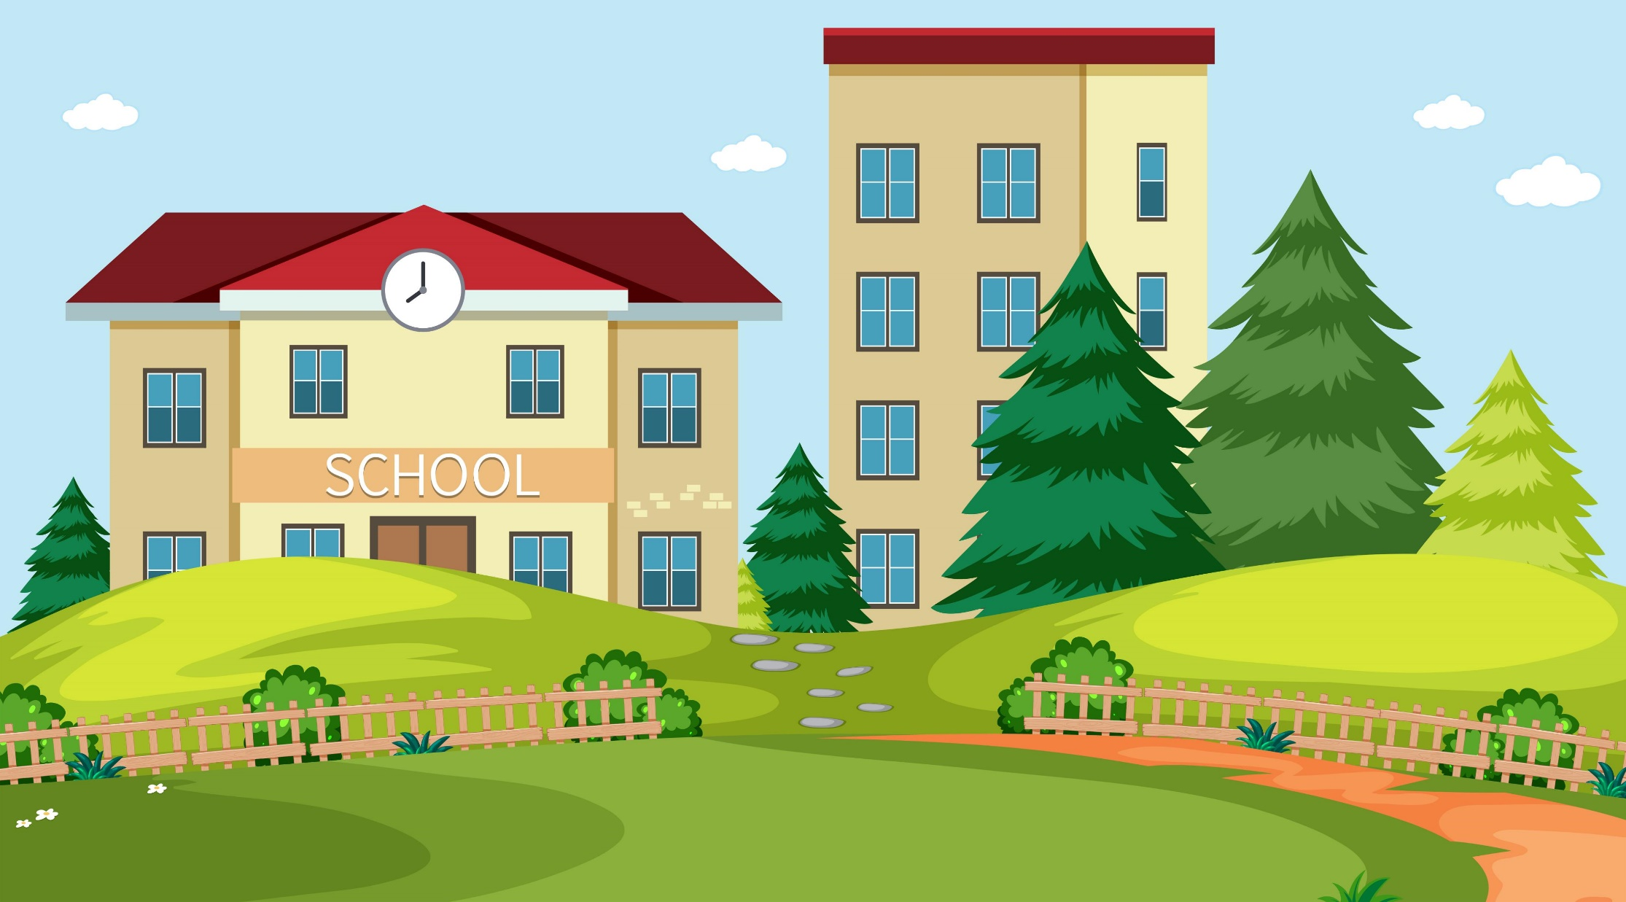


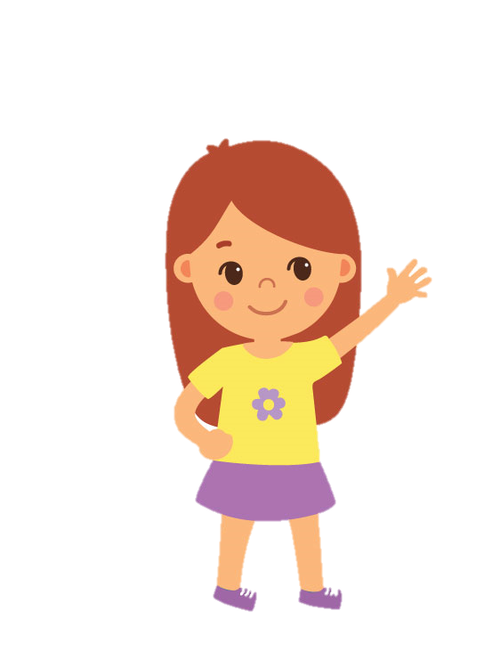


Slide 2


Slide 3


Slide 4

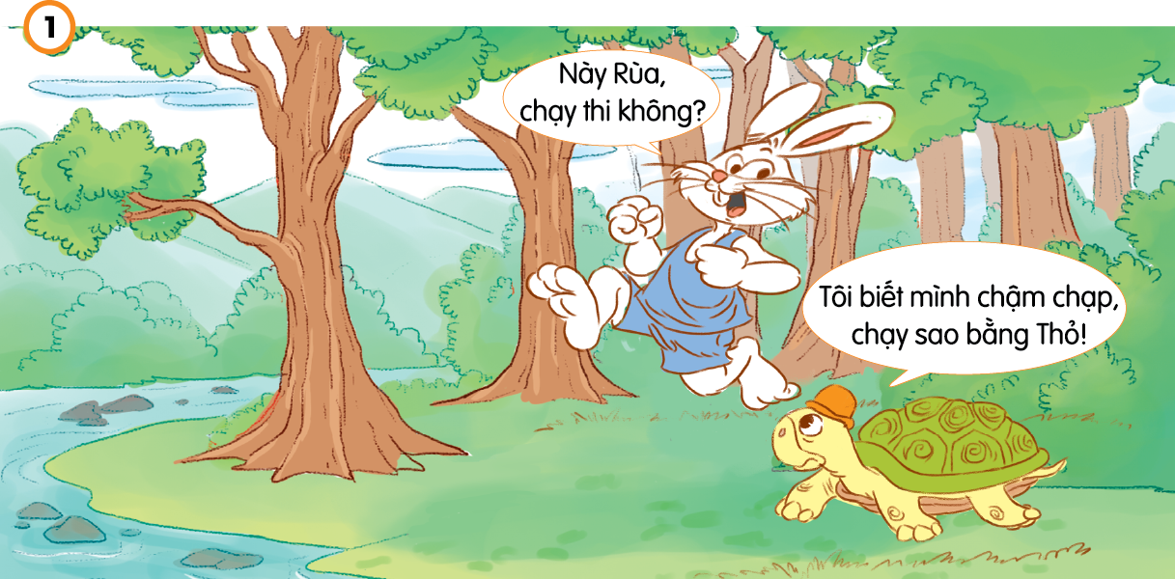
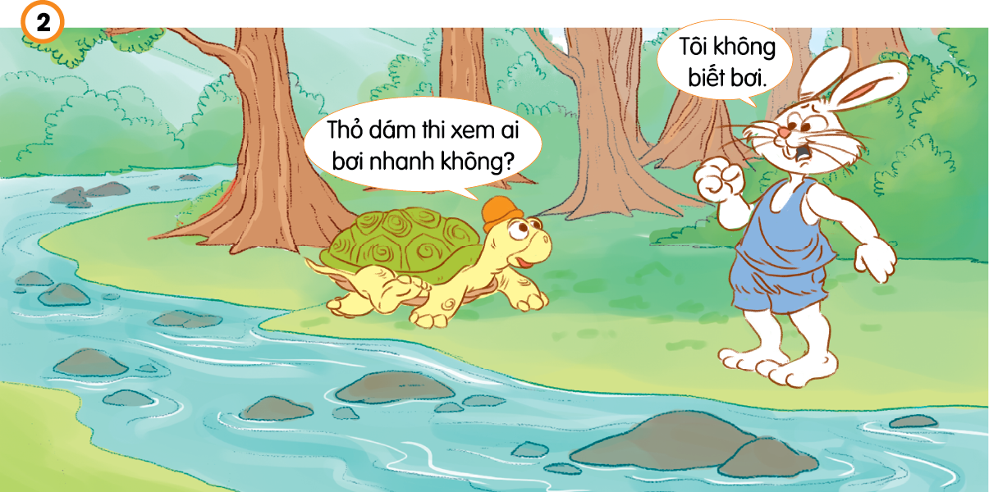
Em nhận ra được bài học gì từ Rùa và Thỏ?
Vì sao Thỏ rủ thi chạy còn Rùa lại rủ thi bơi?

Slide 5
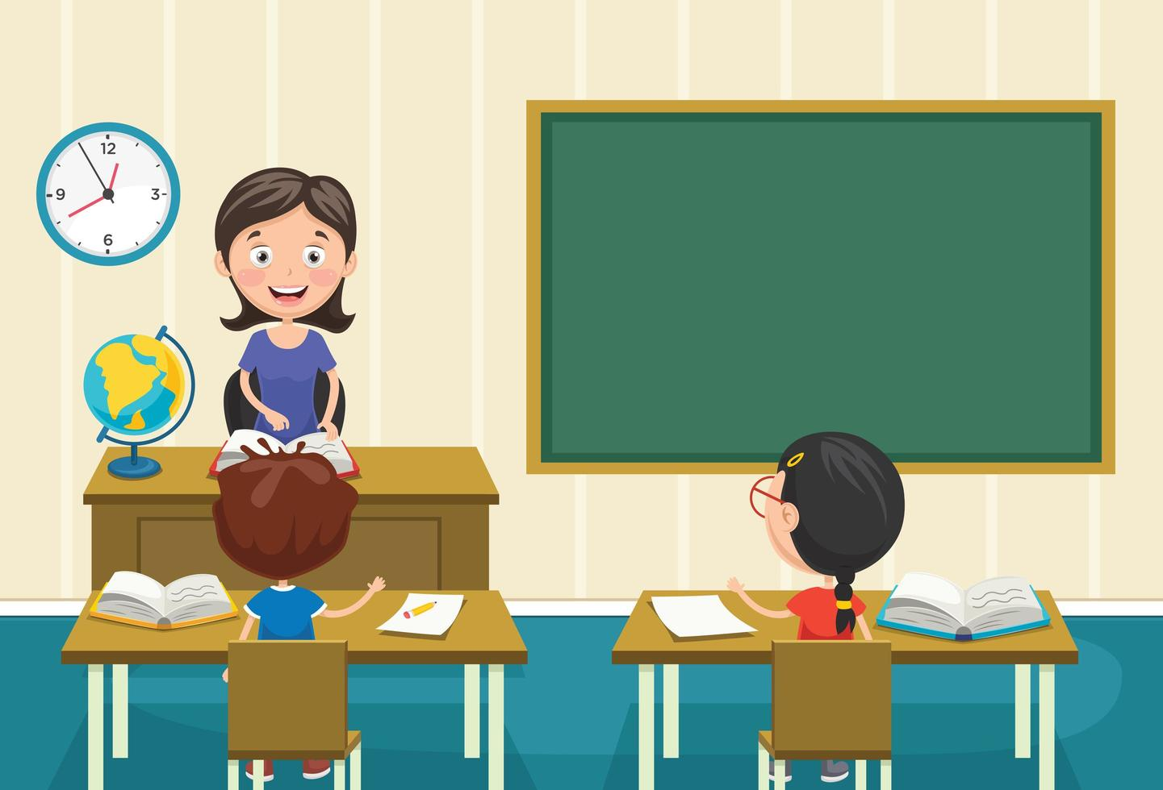
CÁC EM THẢO LUẬN NHÓM

Slide 6



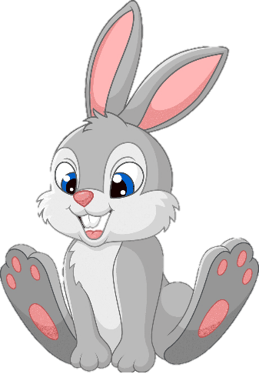

Thu hoạch cà rốt
Notes:
GV bấm vào cà rốt => chuyển đến câu hỏi => bấm trở về => cà rốt tự động biến mất.
GV bấm vào mặt trời để chuyển đến slide tiếp theo.

Slide 7
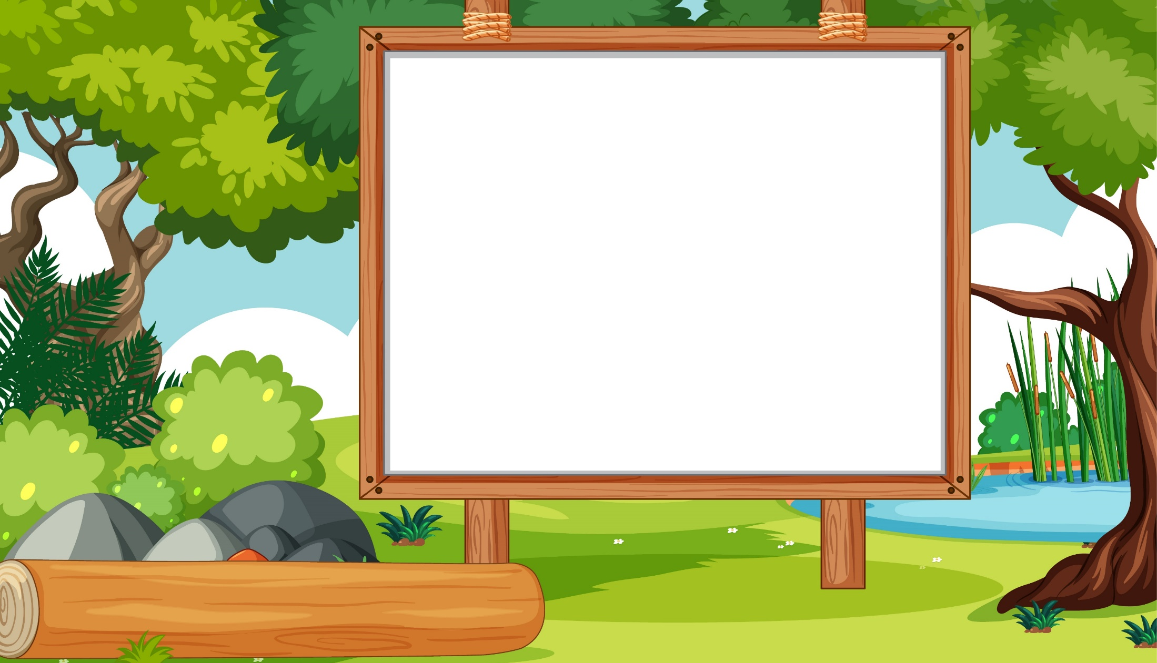

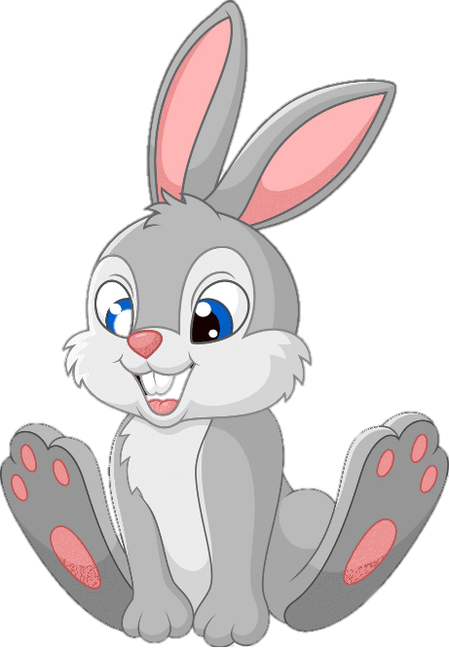
Vì sao Thỏ rủ thi chạy còn Rùa lại rủ thi bơi?
→ Thỏ rủ thi chạy còn Rùa lại rủ thi bơi vì Thỏ có sở trường là chạy nhanh còn Rùa có điểm mạnh là bơi giỏi.

Slide 8
2. Em nhận ra bài học gì từ Rùa và Thỏ?
→ Chúng ta nên học cách rèn luyện để phát huy điểm mạnh và khắc phục điểm yếu của bản thân.

Slide 9


Slide 10
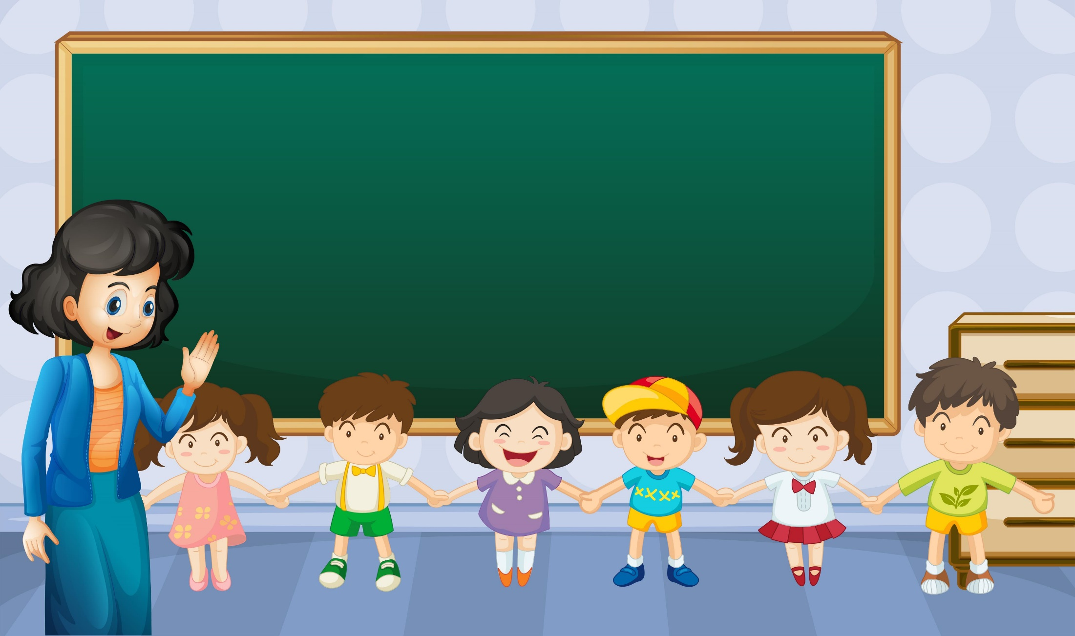
HOẠT ĐỘNG 2

Slide 11
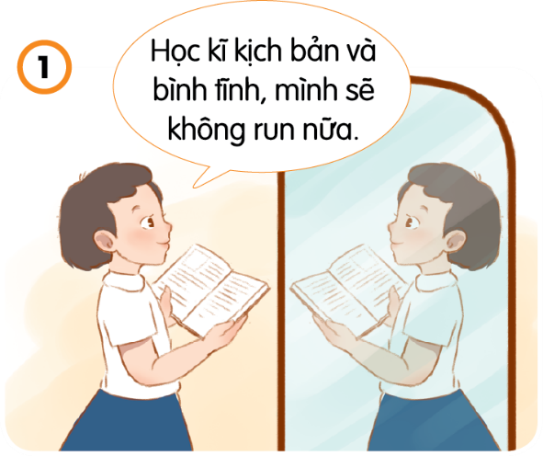
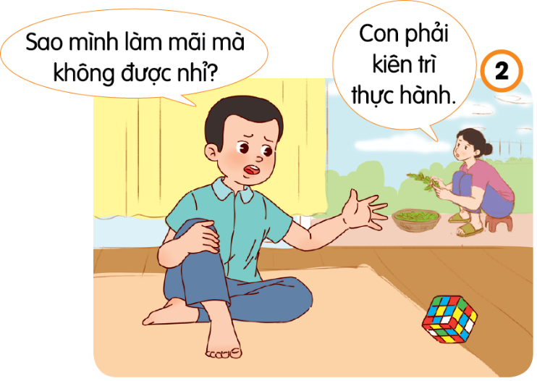
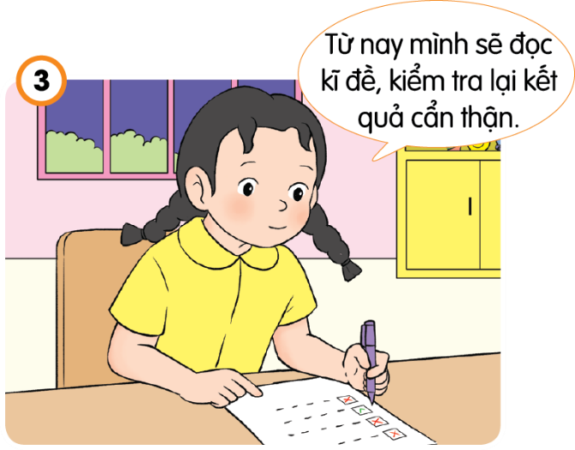
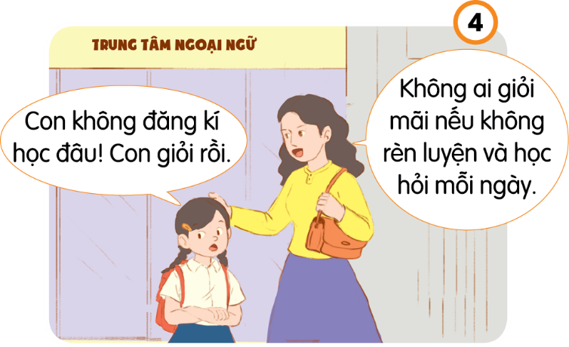

Quan sát tranh và cho biết bạn nào trong tranh biết phát huy điểm mạnh, khắc phục điểm yếu

Slide 12
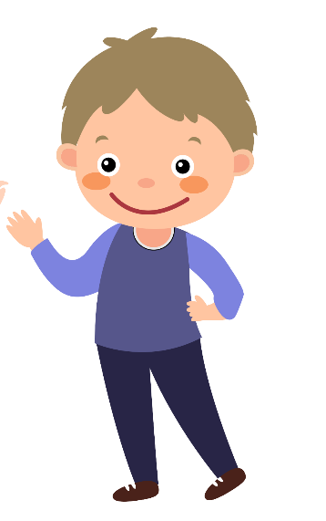

Bạn tập nói trước gương, tự nhắc nhở mình phải học kĩ kịch bản và bình tĩnh để khắc phục nhược điểm bị run khi phát biểu.
Bạn trong tranh 1 biết phát huy điểm mạnh, khắc phục điểm yếu

Slide 13
Bạn nam ngồi lắp khối Rubic nhưng chưa kiên trì thực hành đã chán nản muốn bỏ.
Bạn trong tranh 2 chưa biết phát huy điểm mạnh, khắc phục điểm yếu

Slide 14
Bạn nữ tự nhủ phải đọc kĩ đề và kiểm tra lại kết quả cẩn thận để không mắc lỗi tương tự trong bài kiểm tra nữa.
Bạn trong tranh 3 biết phát huy điểm mạnh, khắc phục điểm yếu

Slide 15
Bạn nữ tự tin rằng mình đã học giỏi Tiếng Anh rồi nên không muốn đăng ký học.
Bạn trong tranh 4 chưa biết phát huy điểm mạnh, khắc phục điểm yếu

Slide 16

GHI NHỚ
Điểm mạnh, điểm yếu của bản thân không tồn tại mãi mãi mà sẽ thay đổi. Điểm mạnh nếu không được rèn giũa, luyện tập và tích cực học hỏi mỗi ngày sẽ bị thui chột và ngược lại, điểm yếu nếu có kế hoạch chỉnh sửa, sẵn sàng tham gia những hoạt động trải nghiệm để thay đổi thực hành nhiều lần sẽ khắc phục được.

Slide 17
HOẠT ĐỘNG 3

Slide 18
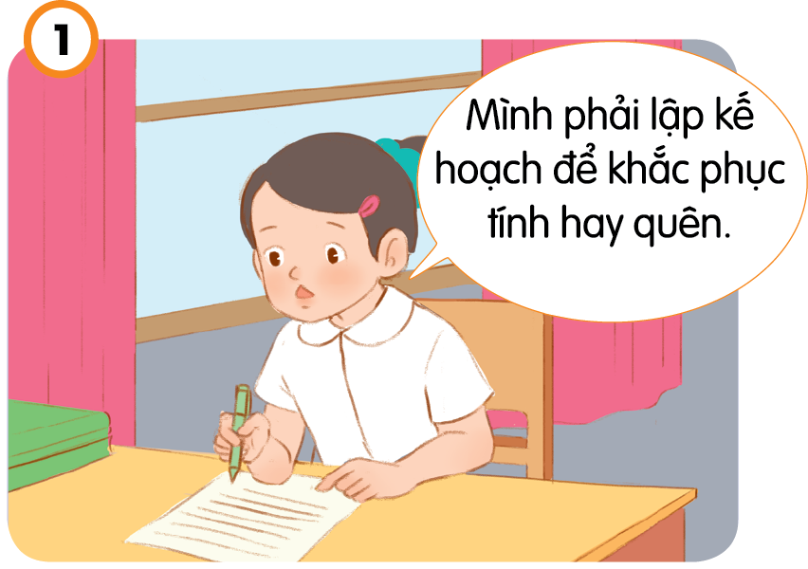
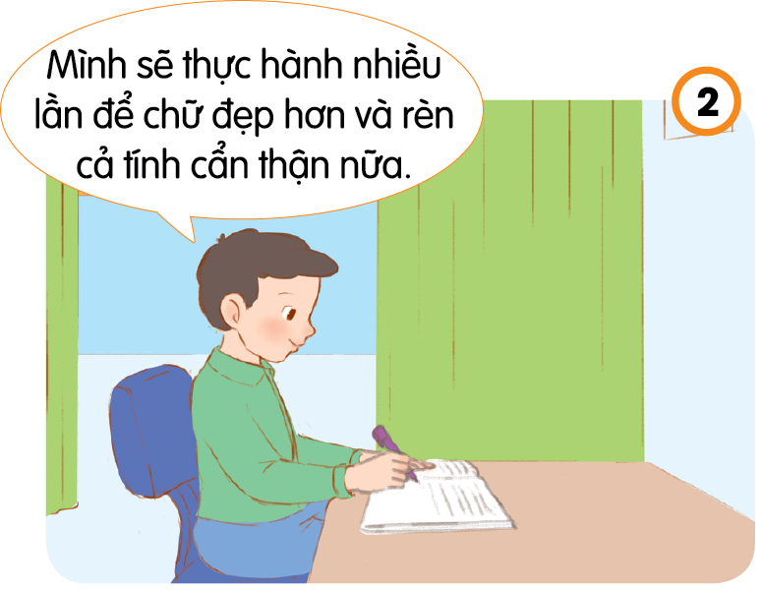
Các bạn trong tranh đã phát huy điểm mạnh, khắc phục điểm yếu của bản thân bằng cách nào?

Slide 19
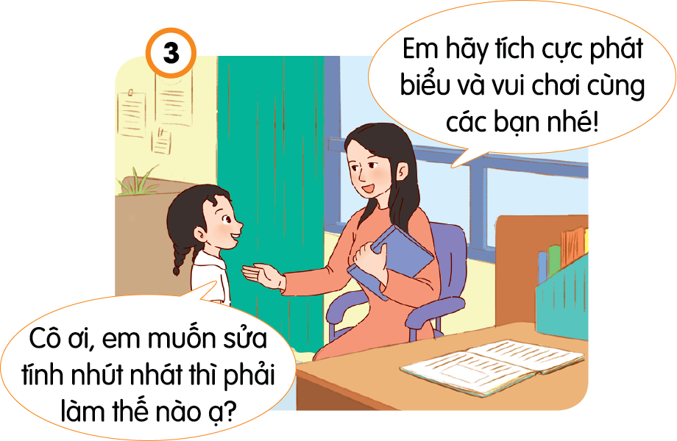
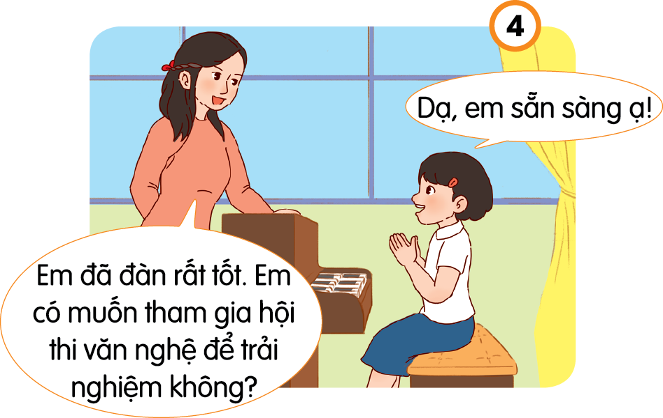
Các bạn trong tranh đã phát huy điểm mạnh, khắc phục điểm yếu của bản thân bằng cách nào?

Slide 20
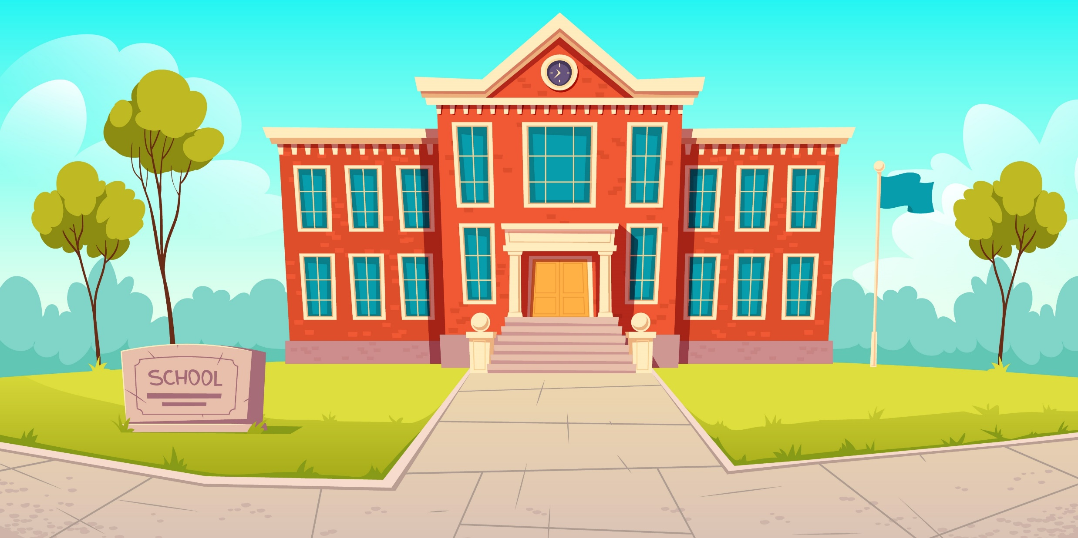

THẢO LUẬN NHÓM ĐÔI

Slide 21

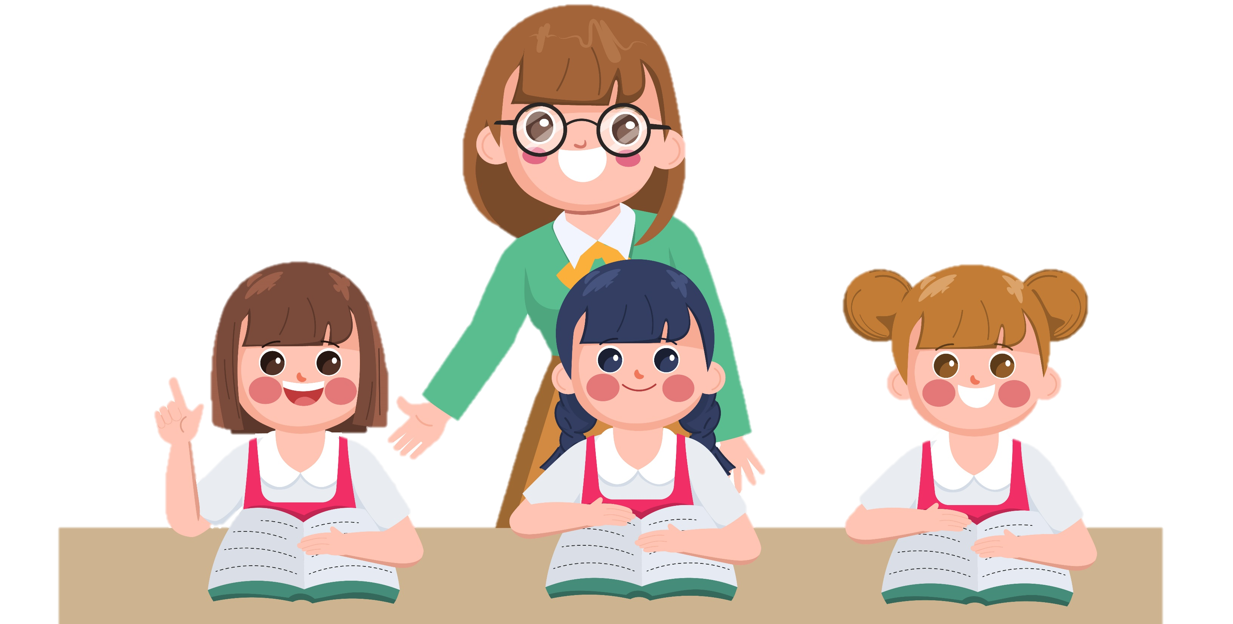
Các nhóm chia sẻ kết quả thảo luận

Slide 22
Cách rèn luyện Lập kế hoạch khắc phục bằng cách ghi lại các công việc trên giấy.
Tranh 1: Na có điểm yếu là tính hay quên.

Slide 23
Cách rèn luyện
Phát huy để chữ đẹp hơn bằng cách thực hiện nhiều lần và rèn thêm tính kiên nhẫn.
Tranh 2: Tin có điểm mạnh là viết chữ đẹp, tính kiên nhẫn

Slide 24
Cách rèn luyện
Học hỏi lời khuyên từ cô giáo là tích cực phát biểu và vui chơi cùng bạn.
Tranh 3: Cốm có điểm yếu là tính nhút nhát

Slide 25
Cách rèn luyện
Sẵn sàng tham gia hội thi văn nghệ để trải nghiệm nhiều hơn.
Tranh 4: Bạn nữ trong tranh có điểm mạnh là đánh đàn rất tốt.

Slide 26

Em hãy kể thêm các cách phát huy điểm mạnh, khắc phục điểm yếu của bản thân.

Slide 27


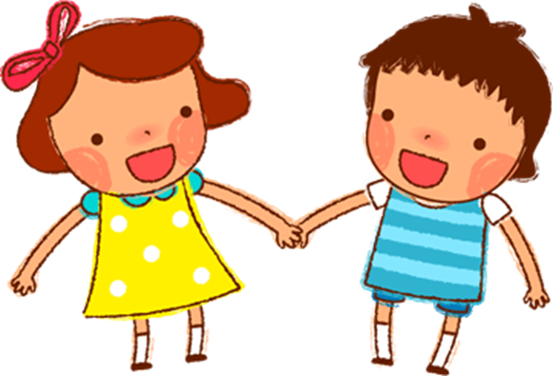
Lập thời gian biểu hợp lí để ôn tập kiểm tra, khắc phục tính cẩu thả.

Slide 28

Chủ động tham gia sinh hoạt hè, đi tình nguyện để trở nên hoà đồng, mạnh dạn hơn.

Slide 29
Luôn có cách để phát huy điểm mạnh, khắc phục điểm yếu của bản thân. Các em hãy quan sát và đánh giá năng lực thực hiện của bản thân hoặc hỏi thêm ý kiến bố/mẹ, thầy/cô và bạn bè quanh em để tìm cách phù hợp với mình nhé.

Slide 30


TẠM BIỆT VÀ
HẸN GẶP LẠI
TẠM BIỆT VÀ
HẸN GẶP LẠI

